Slide 1
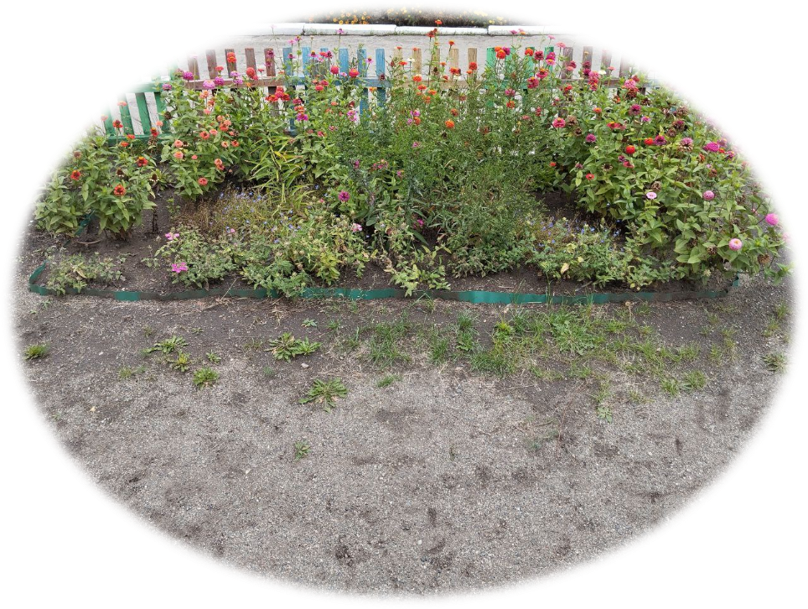
Городской методический кабинет
Заседание секции ГМО «Познавательное развитие»
Тема: «Работа с родителями в рамках познавательного развития детей»
Познавательный проект
по экологическому воспитанию
«СЕМЕЙНАЯ КЛУМБА»
Выполнила:
Этенко Наталья Александровна
воспитатель МБДОУ детский сад №11 «Росинка»
г. Саяногорск, 2024г.

Slide 2
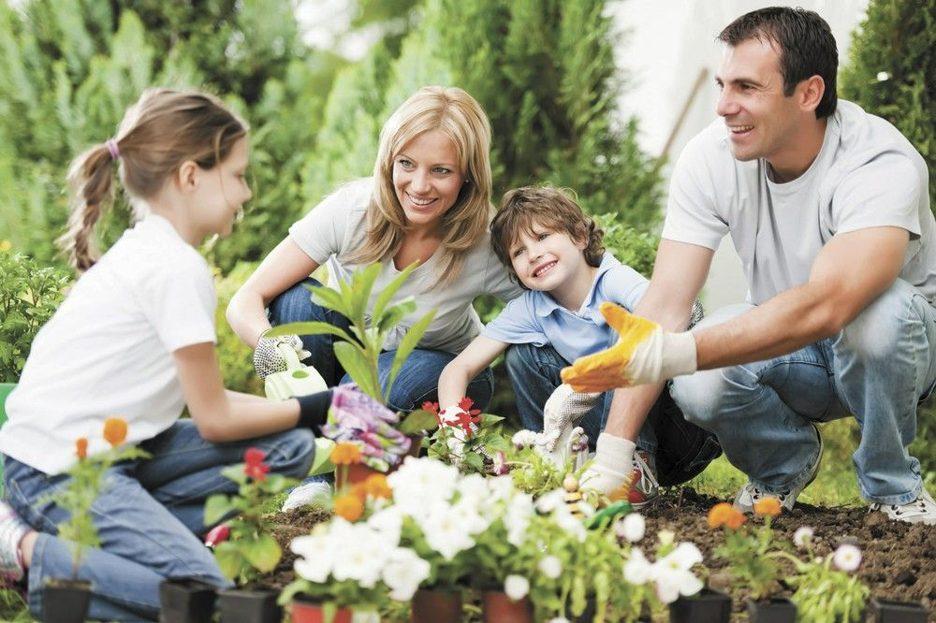
Родители – это первые и самые надежные помощники для своего ребенка.
Благодаря им, малыш сможет поверить в свои силы, найти понимание и поддержку,
справиться с трудностями.
Очень важно, чтобы это понимали родители, чтобы в решении проблем ребенка они
занимали активную позицию, были ему опорой, знали, как и чем ему помочь,
умели это делать.

Slide 3
Экологическое воспитание – одно из основных направлений в системе воспитания, это способ воздействия на чувства детей, их сознание, взгляды и представления.
Немалое значение в воспитании детей имеет пример взрослых, родителей, воспитателей.
Поэтому мы решили начать экологическое воспитание наших воспитанников с создания проекта по экологической работе с родителями, чтобы своим примером взрослые могли донести важность проблемы защиты природы, создания красоты своими руками до своих детей, а мы постарались им в этом помочь.

Slide 4



В год, объявленный нашим президентом Годом Семьи, мы пригласили родителей принять активное участие в проекте «Семейная клумба».
Цель (для родителей): посадить садовые цветы вместе с детьми в клумбу на участке детского сада, ухаживать за ними;
вовлечение родителей в воспитательно-образовательный процесс; формирование экологической компетентности и природоохранной деятельности родителей в улучшении качества окружающей среды и в деле воспитания детей.

Slide 5
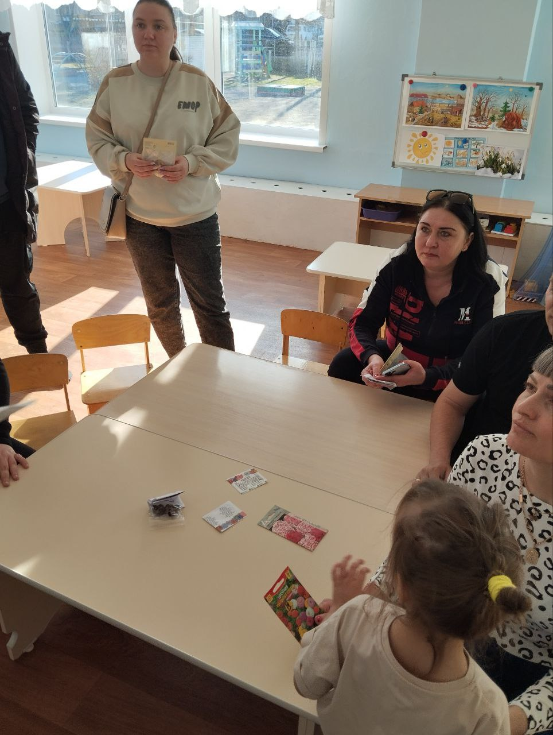
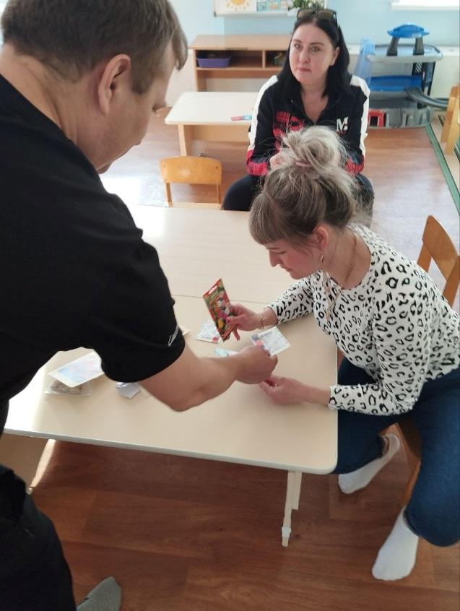
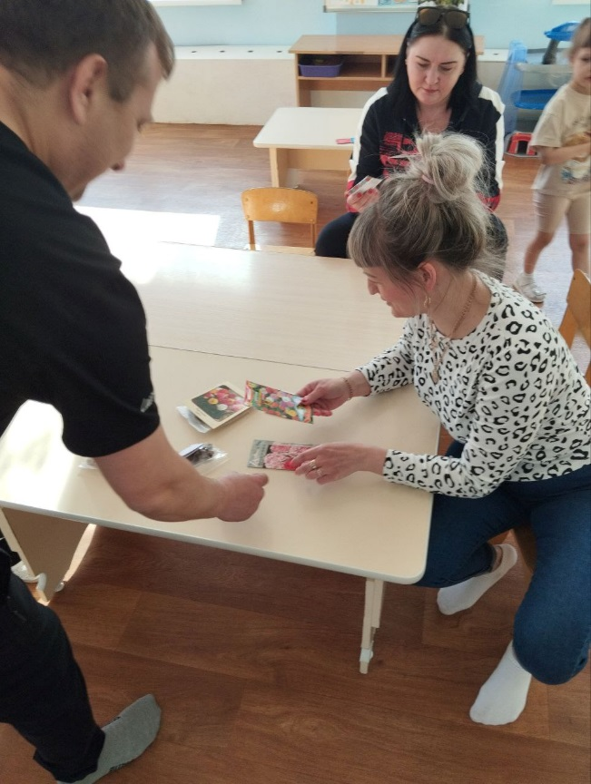
I этап
На первом этапе, в группе вместе с детьми, каждая семья выбрала для себя семена различных садовых цветов, заранее приготовленными нами. Вместе обсудили как вырастить в домашних условиях, сроки высадки на клумбу.

Slide 6
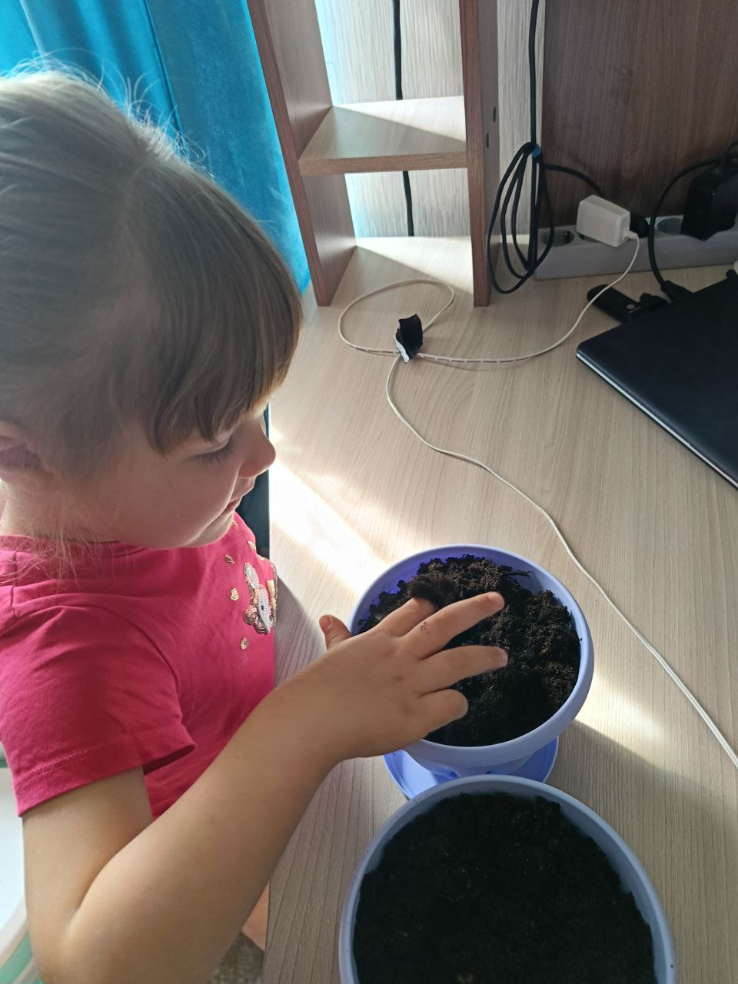
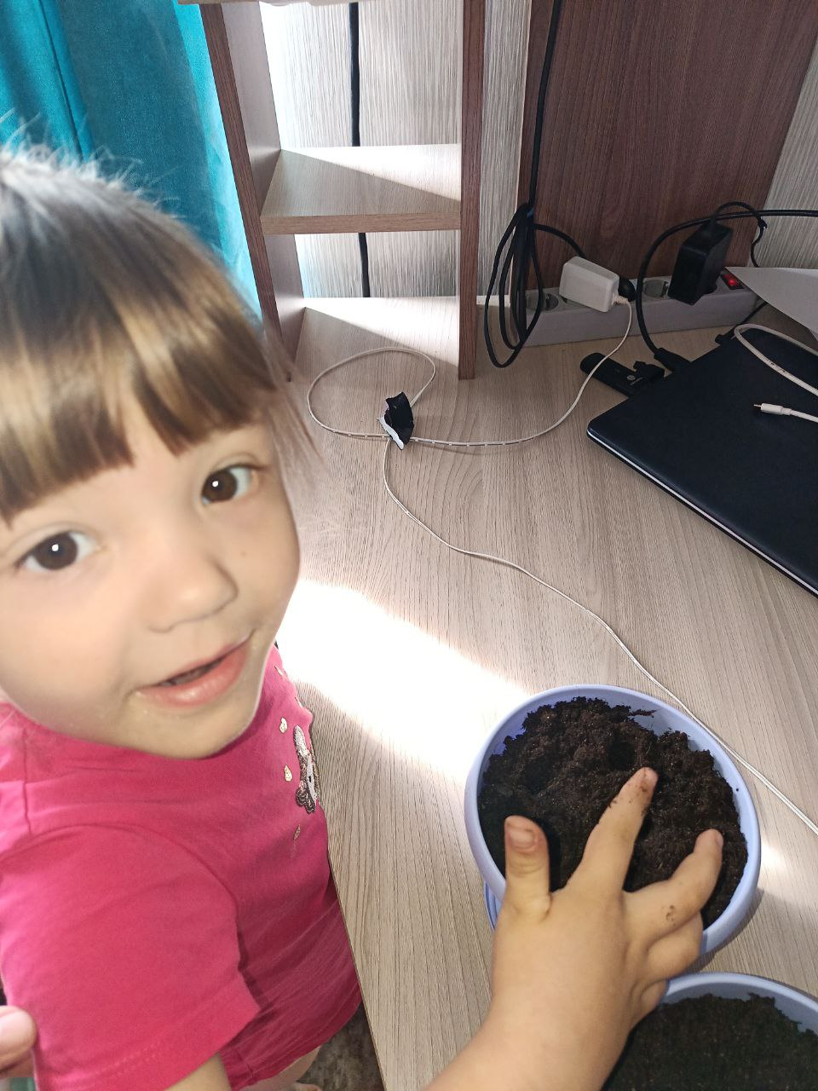
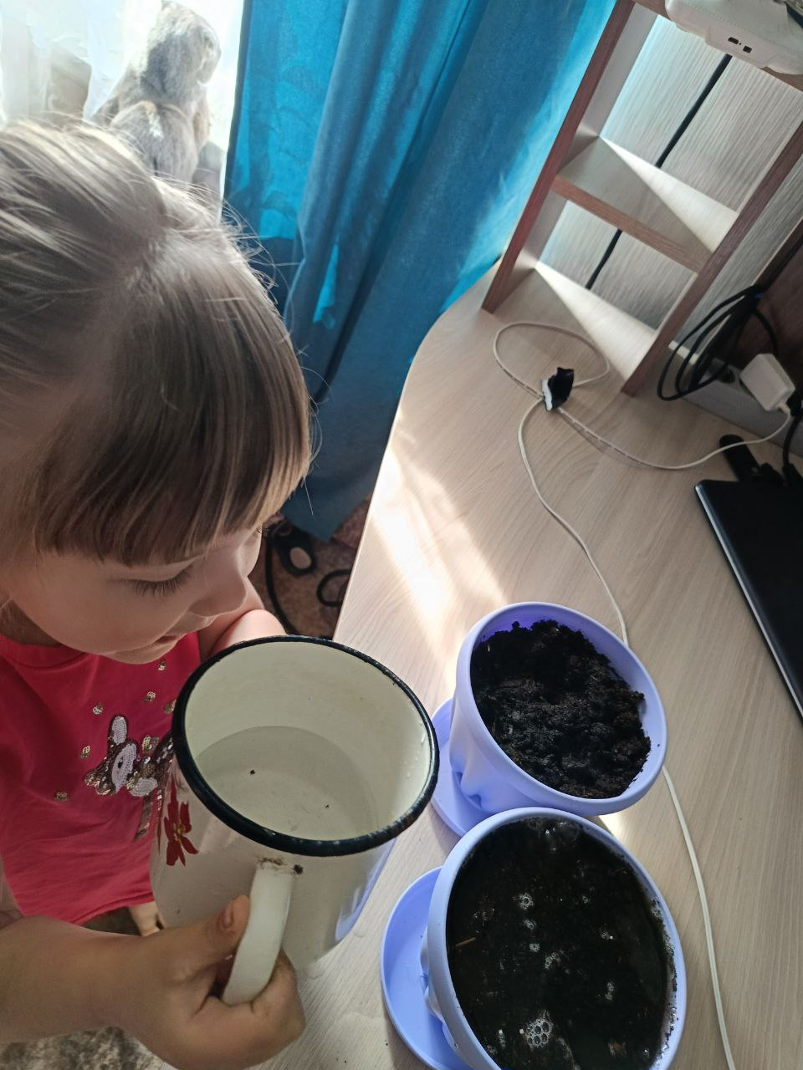
II этап
На втором этапе каждая семья, дома, привлекая детей занималась посадкой семян и уходом за растениями.

Slide 7
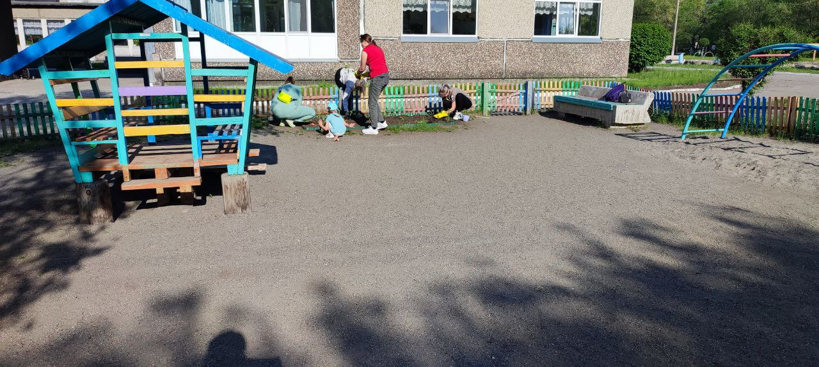
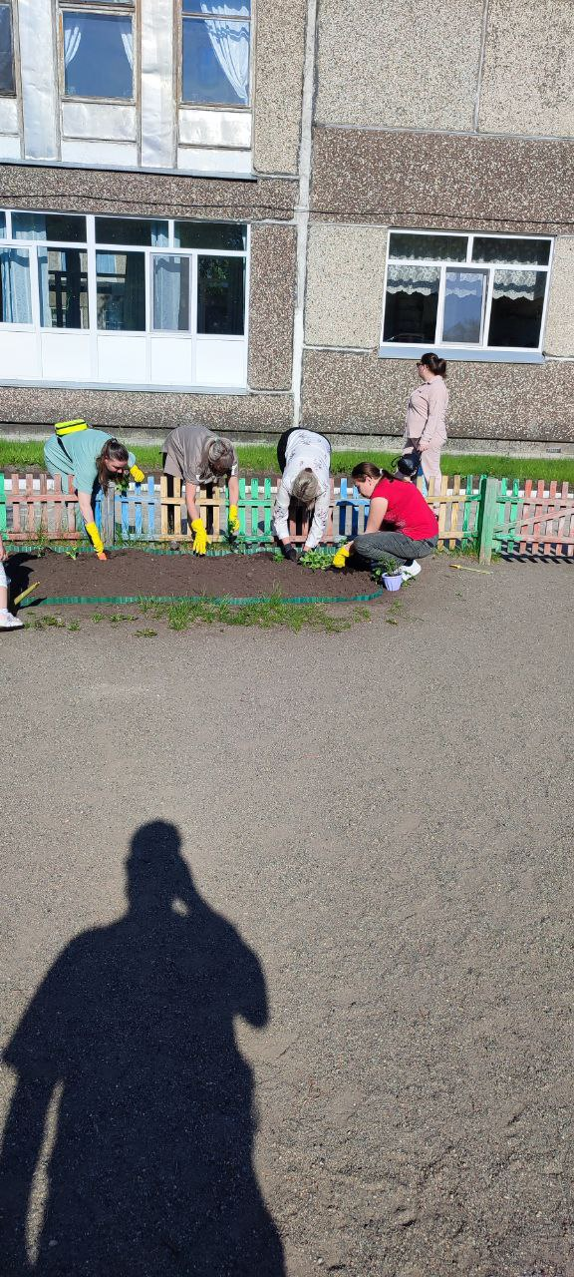
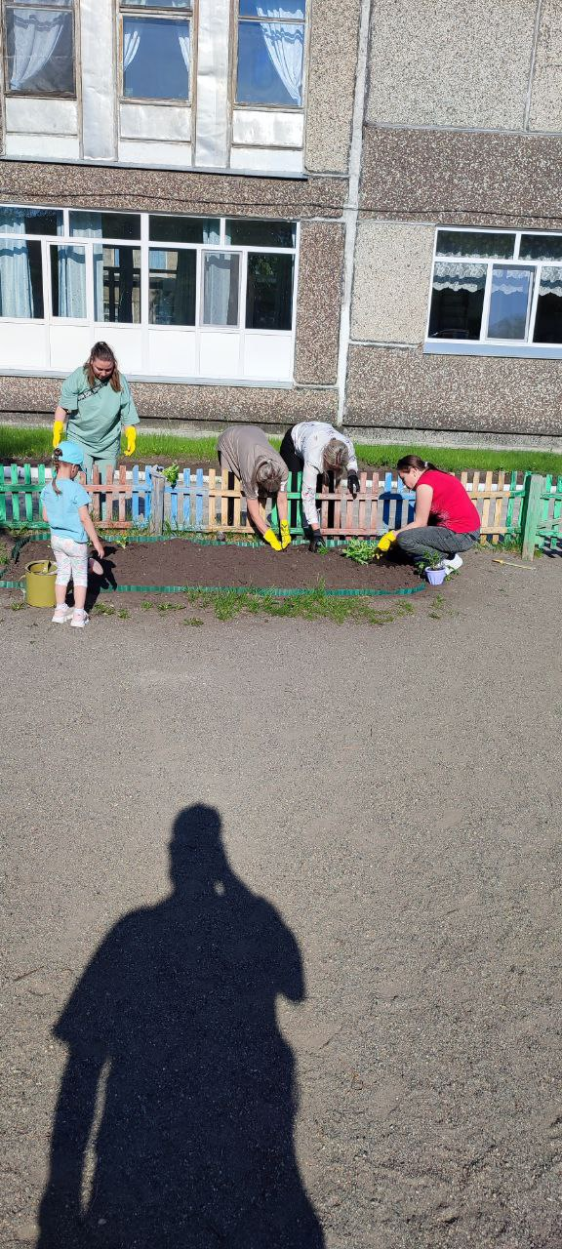
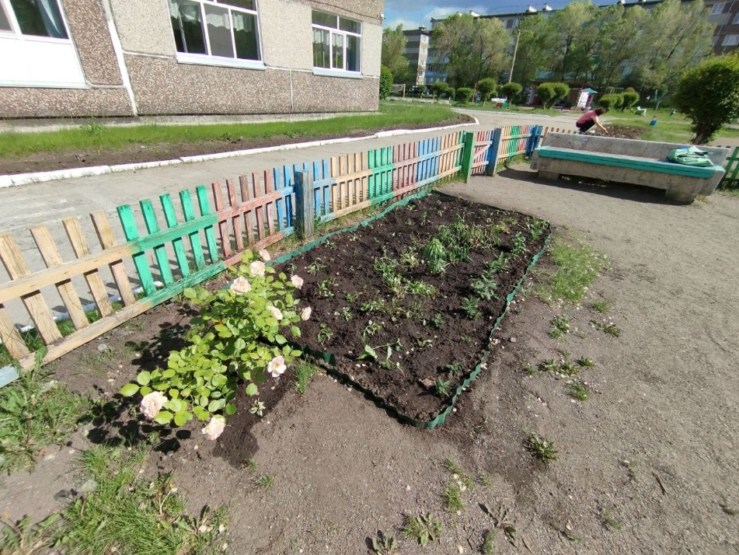
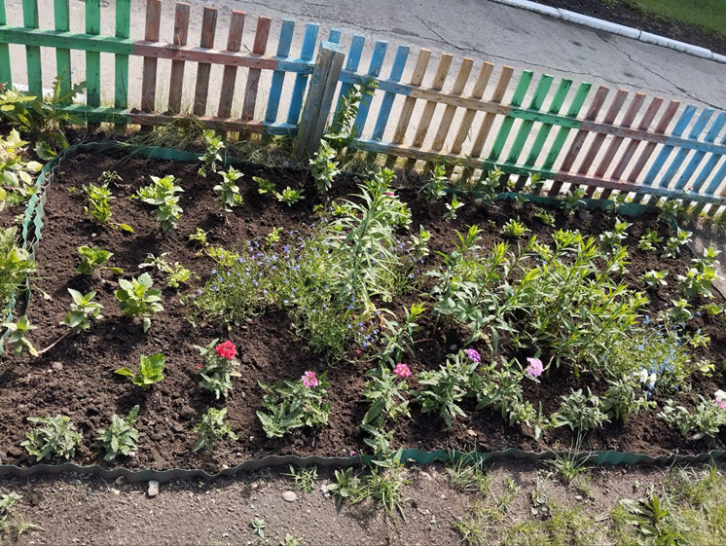
III этап
На третьем этапе уже все вместе, педагоги, родители и дети украшали рассадой клумбу на нашем участке детского сада. Совместная деятельность детей и взрослых доставила массу приятных моментов, позволила сплотить семьи и сделать детей и родителей ближе друг другу.

Slide 8
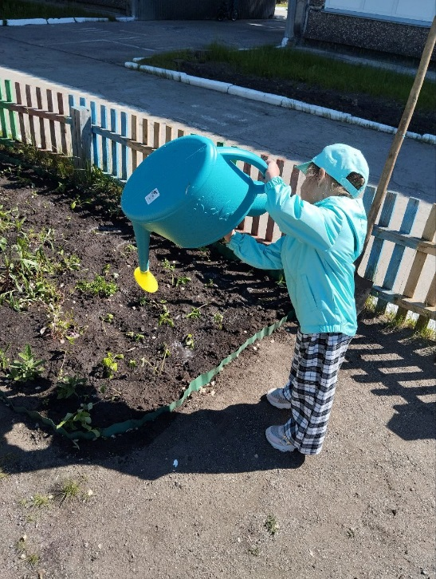
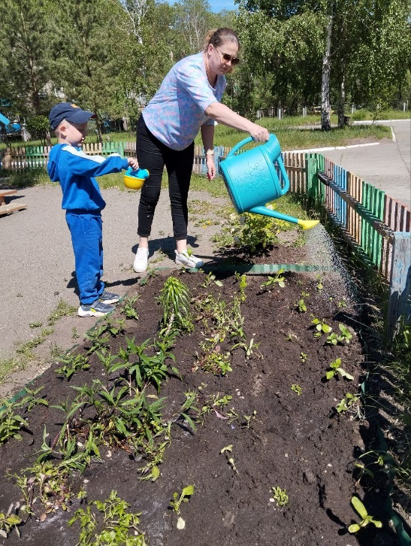
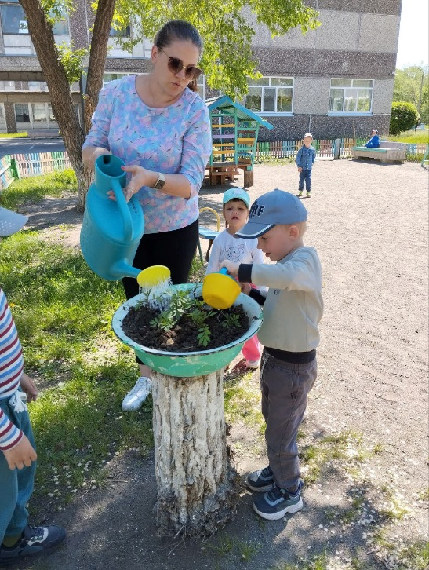
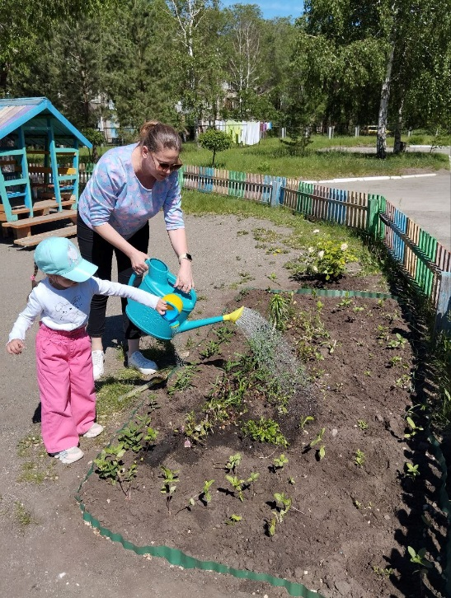
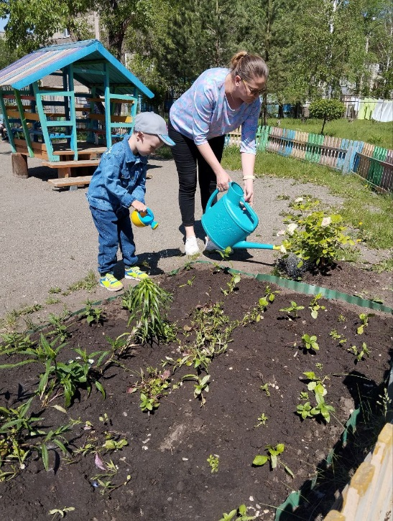
Участие детей в данном проекте позволило сформировать у них ценностные ориентации, определяющие бережное отношение к природному и рукотворному миру.

Slide 9
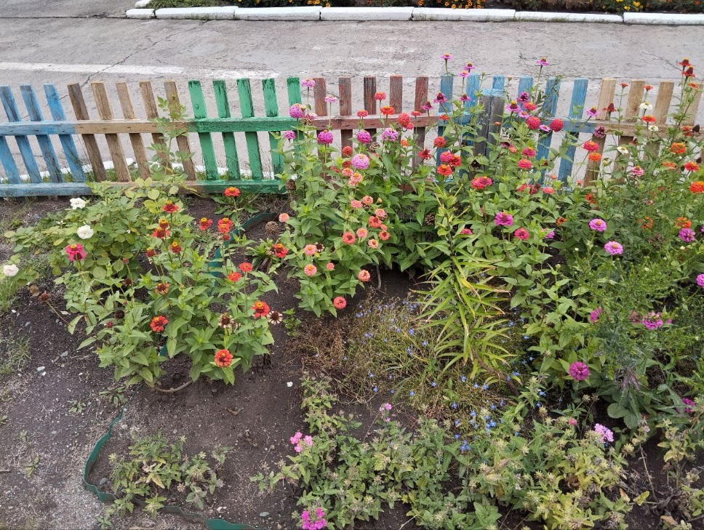
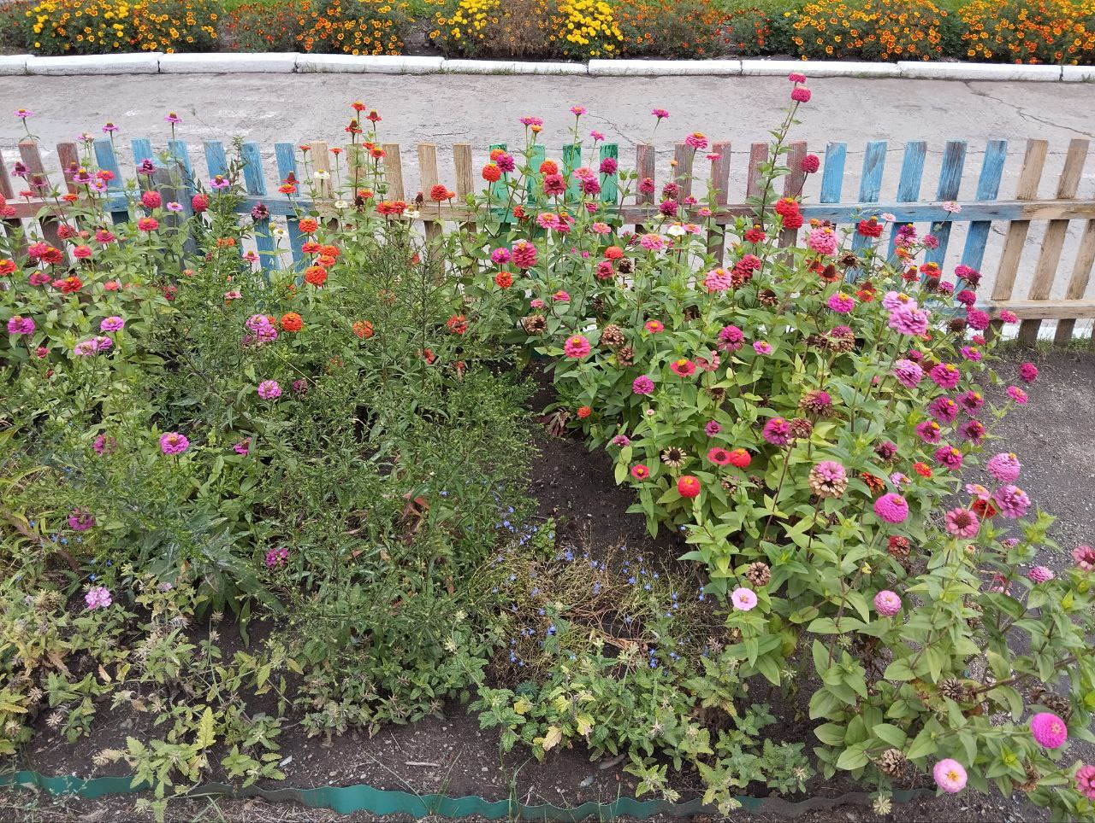
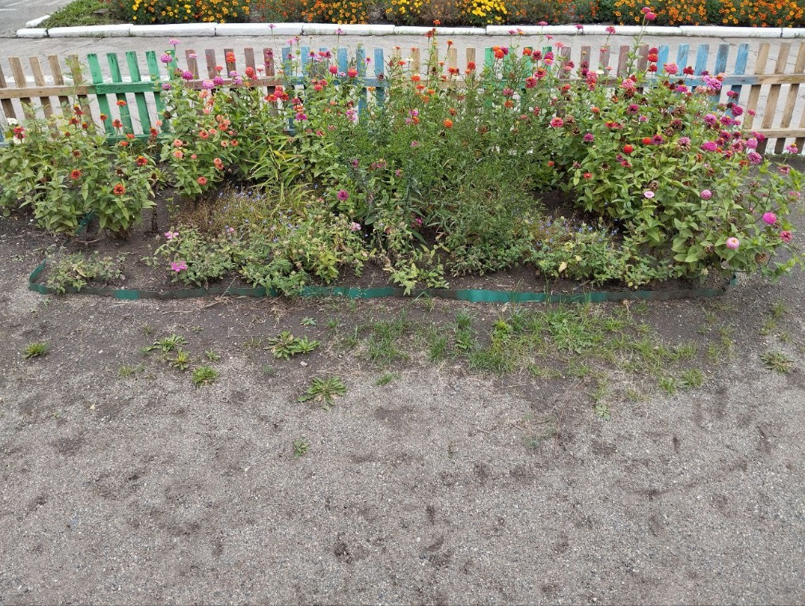
НАША КЛУМБА
1 сентября.
КРАСАВИЦА!!!
Мы посадим здесь цветы
Небывалой красоты.
Все цветочки разные-
Белые и красные,
Желтые и синие-
Все цветы красивые.
Как прекрасен каждый цвет!
Лучше нашей клумбы нет!

Slide 10
Исходя из выше сказанного можно сделать выводы о том, что роль родителей в процессе развития ребёнка необходима. Практика показывает, что дети, окружённые вниманием, поддержкой и любовью, обладают высокими потенциальными возможностями полноценного развития. Объединение усилий воспитателей и родителей помогут создать благоприятные условия для успешного полноценного личностного развития детей.
СПАСИБО ЗА ВНИМАНИЕ!

